Slide 1

AI의 이해
임도형
로완 CTO

Slide 2
임도형
연세대학교 전자공학과, 인지과학 석박사 수료, AI 전공
SW 솔루션 개발 15년
딥러닝 실무 7년
현재 디지털치료제 로완 CTO

Slide 3
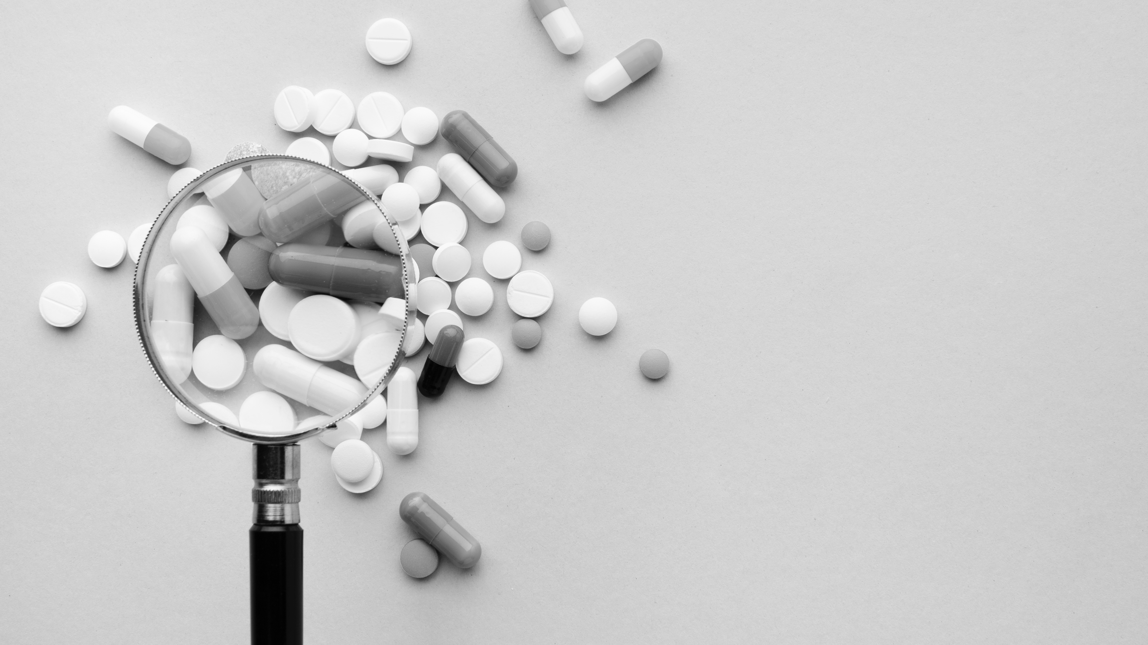
딥러닝 개요

Slide 4
딥러닝 핵심 능력
입력과 출력 간의 관계를 학습한다.
입출력 데이터 쌍만 있으면

Slide 5
함수
함수
입력
출력

Slide 6
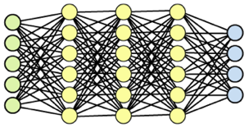

함수
DNN
입력
출력

Slide 7
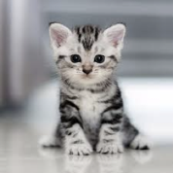
학습
DNN
0(고양이)

Slide 8

학습
DNN
1(강아지)

Slide 9

학습
DNN
0(고양이)

Slide 10

학습
DNN
1(강아지)

Slide 11

학습이 되면
DNN
?
처음 보는 입력이라도 출력을 낸다. 의미 있는.

Slide 12
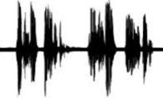
딥러닝 입출력 예
DNN
“안녕하세요”
음파

Slide 13
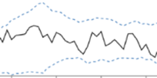
딥러닝 입출력 예
DNN
정상/비정상
시스템 데이터

Slide 14
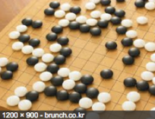
딥러닝 입출력 예
DNN
다음 수

Slide 15
딥러닝 입출력 예
DNN
“hello”
“안녕하세요”
영어
한국어

Slide 16
딥러닝 입출력 예
DNN
사과
크기/색깔
익음/안익음

Slide 17
딥러닝 입출력 예
DNN
x
x²

Slide 18
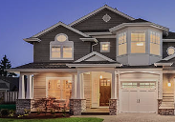
딥러닝 입출력 예
DNN
집값

Slide 19
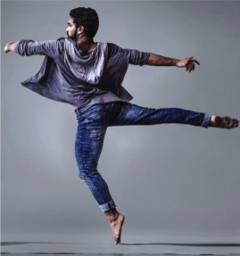
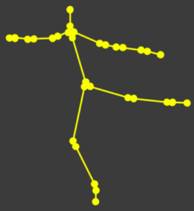
딥러닝 입출력 예
DNN

Slide 20
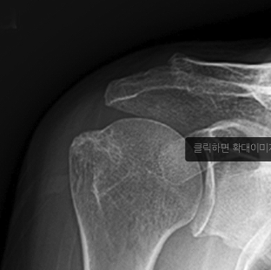
딥러닝 입출력 예
DNN
골절 여부

Slide 21
딥러닝 입출력 예
DNN
“의학적 장애 혹은 질병을 예방, 관리, 치료하기 위해”
“환자에게”

Slide 22
인공지능, 머신러닝, 딥러닝

Slide 23
인공지능(AI; Artificial Intelligence)
사람이 아닌 기계가 알아서 하면 인공지능이다.
전문가의 지식을 기반으로 하거나(전문가 시스템)
혹은 데이터를 기반으로 하거나(머신러닝)

Slide 24
머신러닝(ML; Machine Learning)
인공지능의 한 분야
데이터에서 가치를 찾아내는 것
아주 다양한 방법이 있다.
SVM, 의사결정트리, Random Forest, Bayesian, K-Means Clustering, K-NN, Neural Network

Slide 25
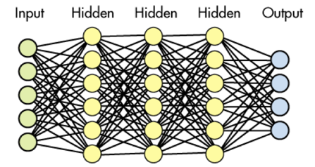
딥러닝(DL; Deep Learning)
신경망(NN; Neural Network)을 사용한 머신러닝 방법

Slide 26
AI, ML, DL
인간이 고안한 알고리즘이건 기계가 학습한 알고리즘 이건, 기계가 스스로 처리하면 AI
데이터를 기반으로 하면 ML
그중 신경망을 사용하는 것이 DL
서로 다르지만, 그냥 AI = ML = DL 이라 부른다.

Slide 27
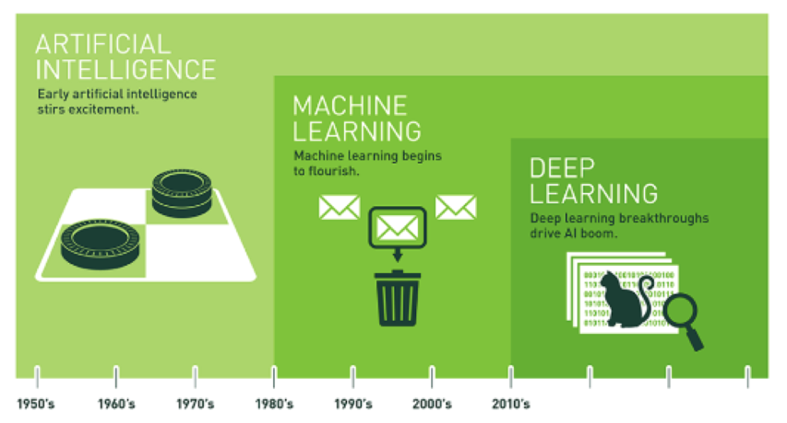
AI, ML, DL

Slide 28
딥러닝 관련 기타

Slide 29
딥러닝의 장점
로직을 몰라도 된다. 입출력 쌍 데이터만 있으면

Slide 30
딥러닝이 잘하는 것
입출력쌍 기반으로 출력 예측
값 예측
일반 값(회귀) : 집값 예측, 내일 온도 예측, 게임 점수 예측
카테고리(0,1,2,3,..)(분류) : 강아지/고양이, 슬픔/기쁨/분노/…, boy/girl/…
특이한 출력
영상(영상 생성)
음성(음성 합성)
텍스트(ChatGPT)

Slide 31
딥러닝의 단점
데이터가 많아야 한다. 일반 ML에 비해 10배 이상
데이터 구하기가 어렵다. 특히 출력 데이터
연산량이 많다.

Slide 32
딥러닝이 못하는 것
레이블링 데이터가 없는 문제
데이터가 부족한 문제
행복하려면?
회사 매출을 올리려면?
NVIDIA의 내일 주가는?
지금 먹고 있는 사과의 농장주 이름은?

Slide 33
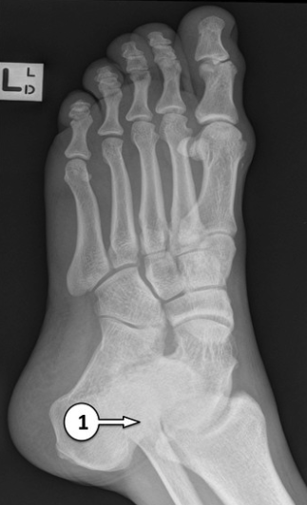
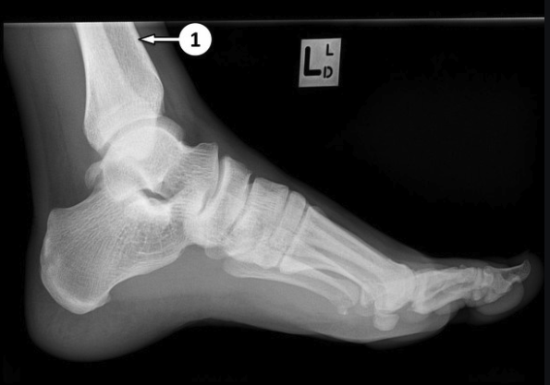
레이블링 데이터
입출력 데이터 중에 입력 데이터는 그래도 쉽게 구한다.
출력 데이터는 사람이 레이블링 해야 한다.
강아지
고양이
강아지
고양이
골절
비골절

Slide 34
지도 학습
강아지

Slide 35
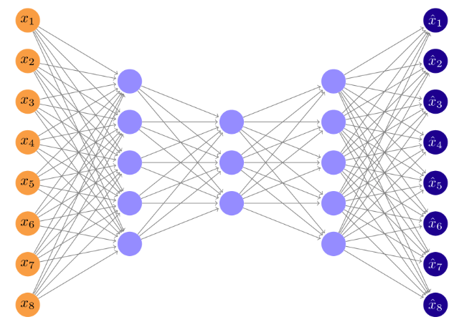
비지도 학습
입력 데이터를 출력 데이터로 사용

Slide 36
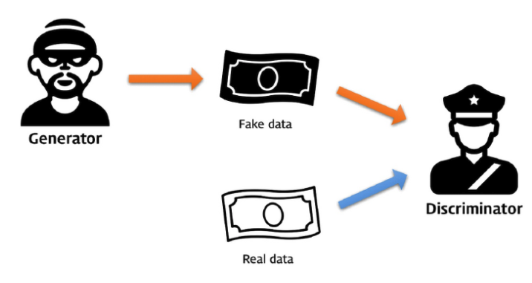
비지도 학습
데이터만 구해서, 레이블링 데이터 없이

Slide 37

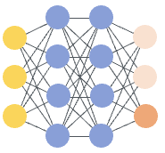





강화 학습
게임 화면을 입력으로, 액션을 출력으로
게임 점수가 최대가 되도록 학습 시킨다.
점프
스테이
슬라이드

Slide 38
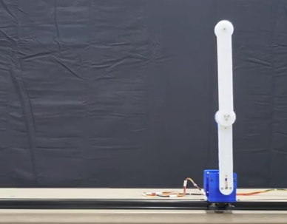
강화 학습
막대 상태를 입력으로, 카트 좌우 이동을 출력으로
지속 시간이 최대가 되도록 학습 시킨다.
https://www.youtube.com/watch?v=e7669NPbENY
https://www.youtube.com/watch?v=HC0IRvnlRG4

Slide 39
머신러닝 vs 딥러닝
딥러닝은 단점이 크다. 비싸다.
데이터가 많이 필요. 데이터 구축 비싸고, 계산 비용 비싸고
이미 해법이 있는 문제는 머신러닝으로
큰 비용을 투자하더라도 문제 해결하면 큰 가치가 있는 경우에는 딥러닝으로

Slide 40
영상 데이터

Slide 41
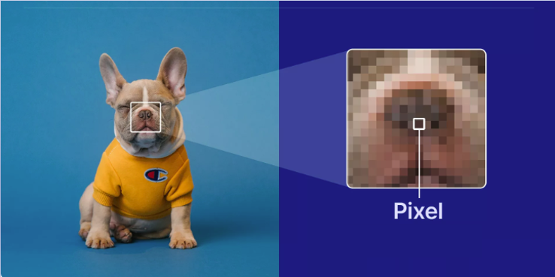
영상과 픽셀
영상은 픽셀로 구성됨

Slide 42
픽셀의 값
회색 영상의 경우 1개의 픽셀은 밝기의 값 1개로 나타냄.
https://thebook.io/006796/ch01/02/01_01/

Slide 43
픽셀의 값
회색 영상의 경우 1개의 픽셀은 밝기의 값 1개로 나타냄.
https://docs.gimp.org/2.10/ko/gimp-images-in.html

Slide 44
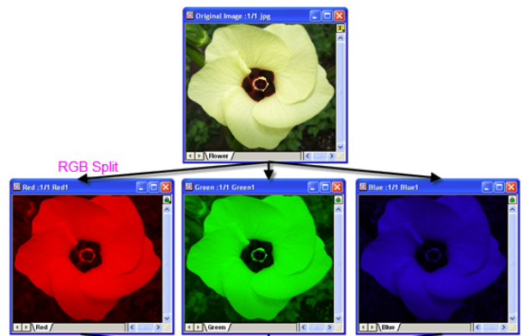
픽셀의 값
칼라 영상의 경우 1개의 픽셀은 3개의 색깔 Red, Green, Blue을 표시한 3개의 값으로 나타냄.

Slide 45
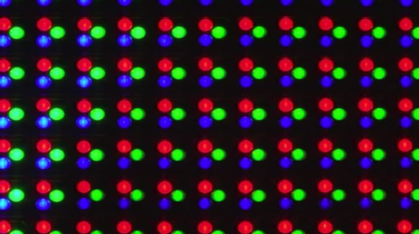
모니터에서 컬러 영상
3개의 RGB값을 특정 위체에서 그 값의 밝기로 표현
https://www.shutterstock.com/ko/video/clip-14017733-led-screen-vivid-rgb-close

Slide 46
영상 데이터
가로 세로로 배열된 픽셀의 값을 숫자로 표시한 데이터
단지 숫자들이다.
https://www.shutterstock.com/ko/video/clip-14017733-led-screen-vivid-rgb-close

